Slide 1

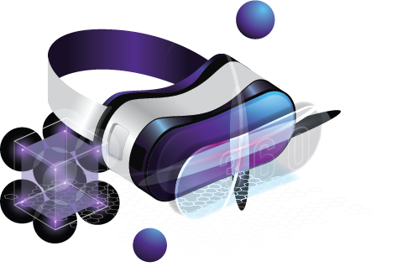
Перчатки для виртуальной реальности
Проект представляет технологическое устройство в виде перчатки, которое способно визуализировать физические действия рук человека в ПО
Особенностью устройства является возможность обратной тактильной отдачи, при помощи которой человек чувствует виртуальный объект буквально в своей руке.

Slide 2
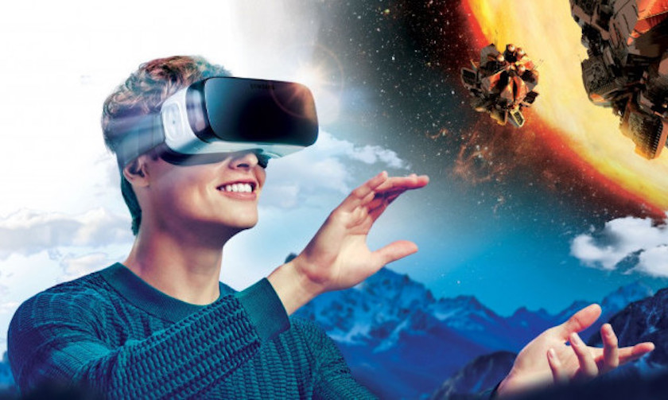
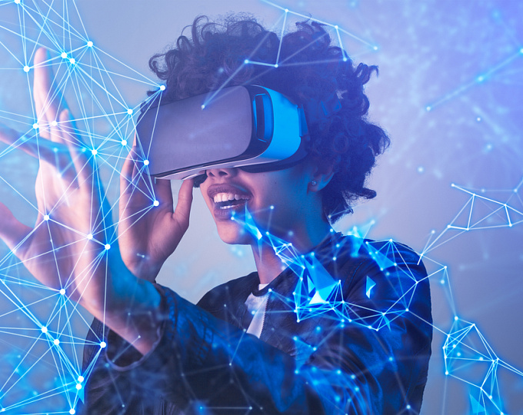
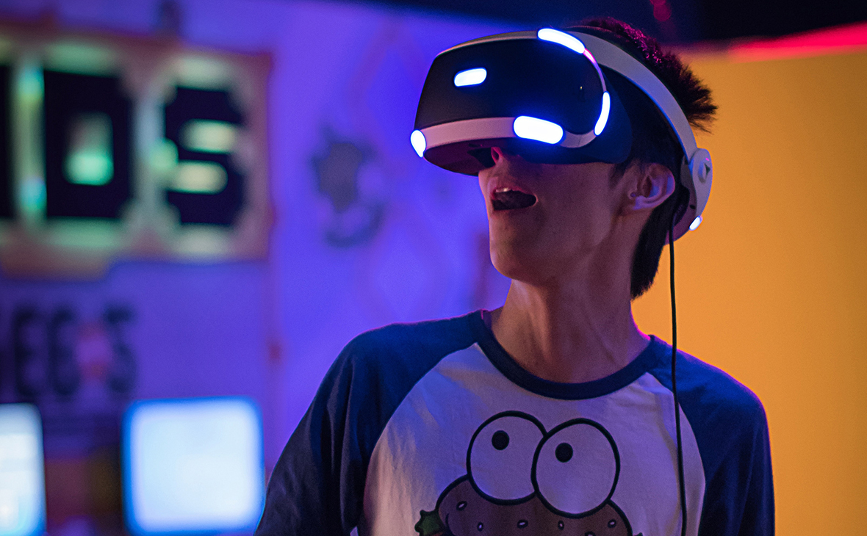
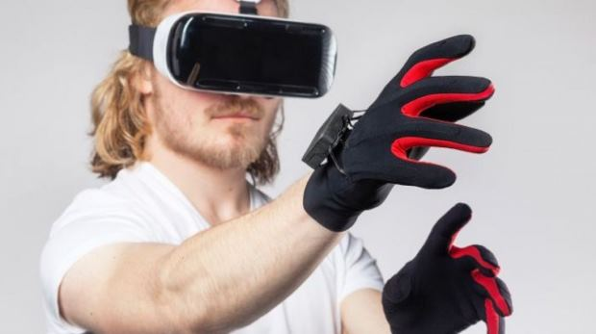
Кто мы?
Мы – студенты, которые сильно заинтересованы тематикой AR, VR!
Перчатки для виртуальной реальности
Проект представляет технологическое устройство в виде перчатки, которое способно визуализировать физические действия рук человека в ПО
Особенностью устройства является возможность обратной тактильной отдачи, при помощи которой человек чувствует виртуальный объект буквально в своей руке.

Slide 3
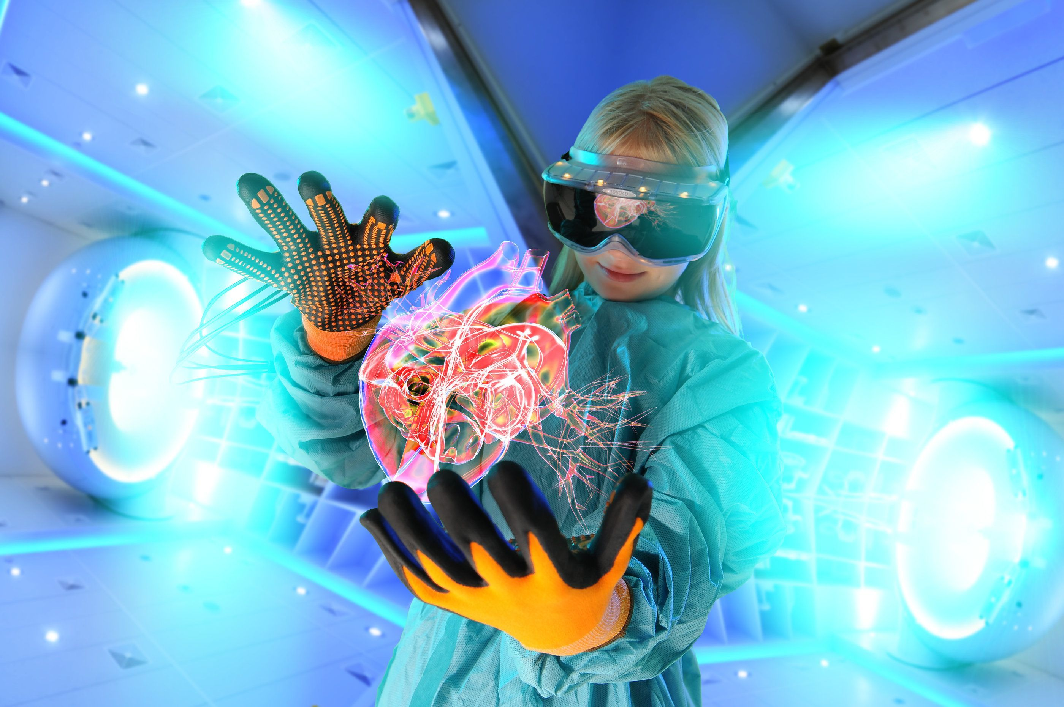

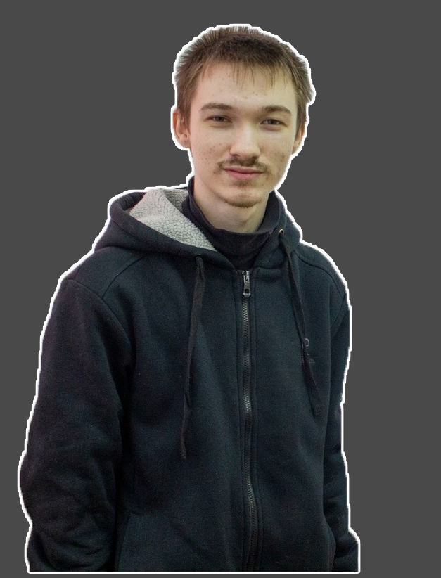
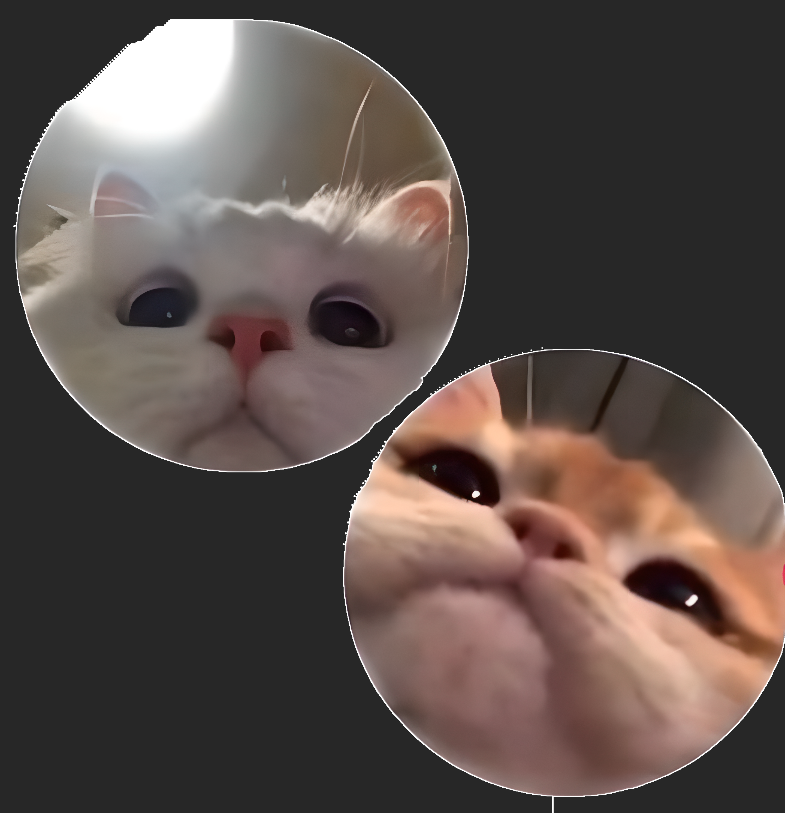
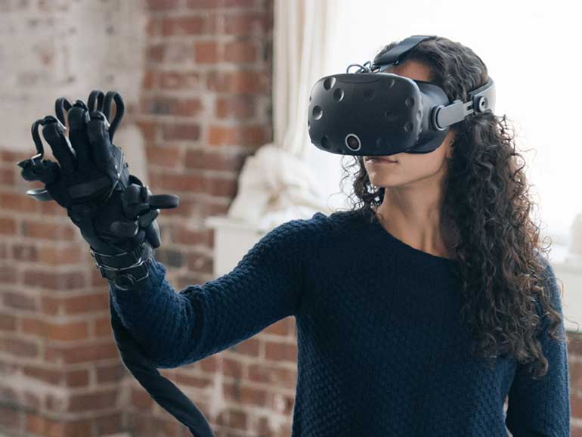
Наша команда
Кто мы?
Идея проекта вытекает из её актуальности – погружение в виртуальное пространство.
В современном мире очками VR никого не удивить, перчатки же позволяют напрямую руками взаимодействовать с виртуальными объектами!
Наша идея: создание перчаток для VR с обратной связью.
Вы можете целиком и полностью ощутить объект, взаимодействовать с ним.
Предмет буквально будет лежать у вас в руке, все тактильные ощущения как в живую.
Три Ильи
Лидер проекта
Команда моральной и дизайнерской поддержки
Илья Абрамов – экономист
Илья Карнаухов – PR-менеджер
Илья Пичугин – сборщик
Закиров Ленар
Екатерина Юшкина и Кирилл Хабаров

Slide 4
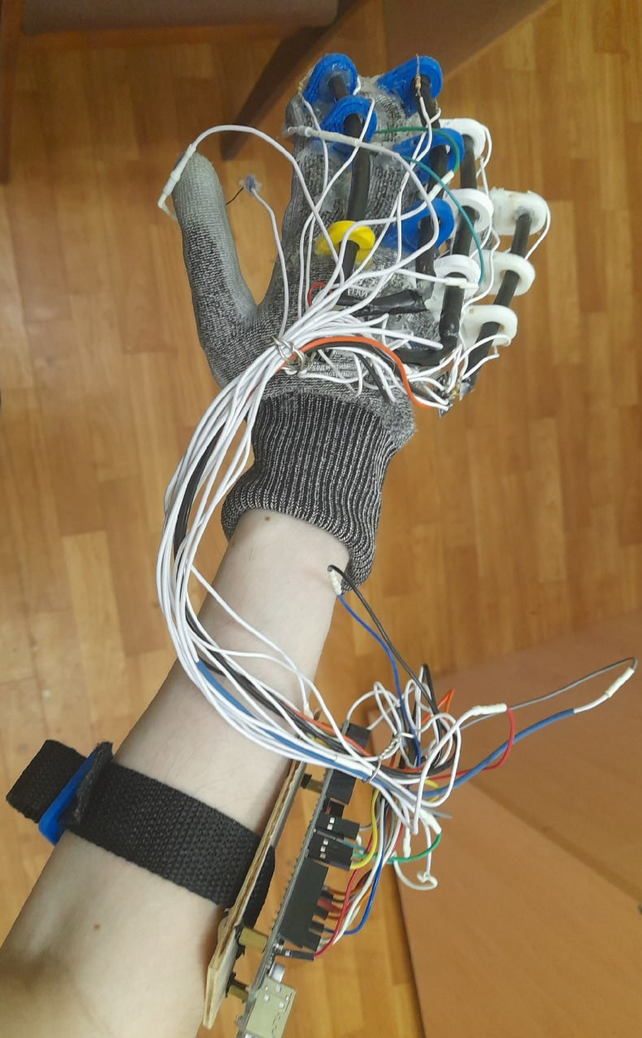
Наша команда
В чём идея? Почему именно она?
Идея проекта вытекает из её актуальности – погружение в виртуальное пространство.
В современном мире очками VR никого не удивить, перчатки же позволяют напрямую руками взаимодействовать с виртуальными объектами!
На данный момент наш проект находится на уровне TRL 3.
В прототипе уже реализована функция передачи движений руки и пальцев в цифровое пространство. Создана сцена для демонстрации работоспособности макета.
Планируется дальнейшая модернизация прототипа. В первую очередь будет реализован гидро-поршневой механизм для создания обратной связи.
Одновременно происходит разработка дизайна продукта, доработка механической части, планирование выхода на рынок технологий.
Наша идея: создание перчаток для VR с обратной связью.
Вы можете целиком и полностью ощутить объект, взаимодействовать с ним.
Предмет буквально будет лежать у вас в руке, все тактильные ощущения как в живую.

Slide 5
На каком этапе?
В чём идея? Почему именно она?
На данный момент наш проект находится на уровне TRL 3.
Создан рабочий прототип перчатки с датчиками сгиба.
Данное устройство считывает угол искривления трубки, зафиксированной на пальце, после чего передаёт информацию на плату, которая в свою очередь общается с ПО на компьютере.

Slide 6
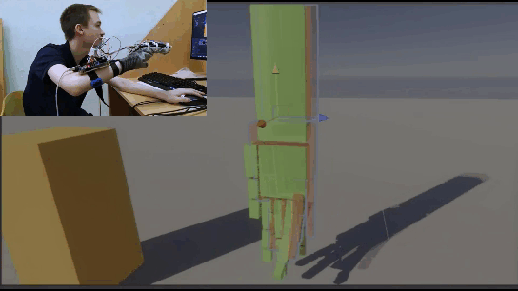
Что сделано?
На каком этапе?
Реализовано:
Функция передачи движений руки в цифровое пространство
Сцена для демонстрации работоспособности прототипа

Slide 7
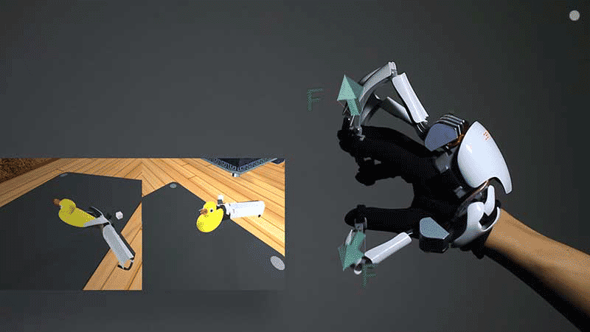
Что планируете сделать?
Какая основная проблема? В чём нужна помощь?
Планируется:
Модернизация прототипа
Реализация гидро-поршневого механизма для создания обратной связи
Разработка дизайна
Доработка механической части
Планирование метода выхода на рынок технологий
Реализовано:
Функция передачи движений руки в цифровое пространство
Сцена для демонстрации работоспособности прототипа

Slide 8
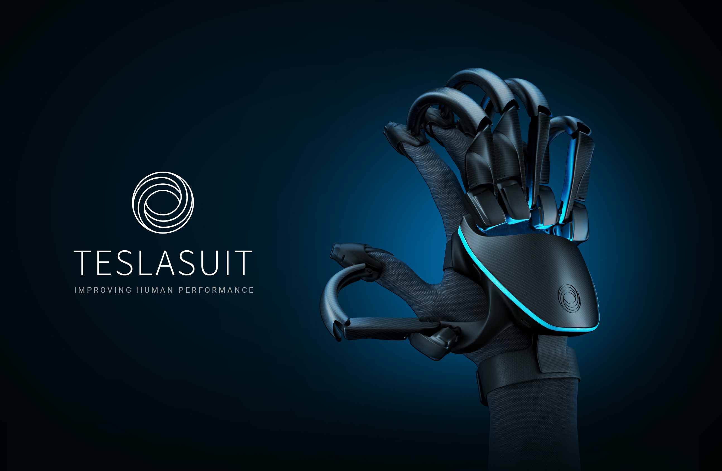
Что сделано? Что планируете сделать?
Какая основная проблема? В чём нужна помощь?
Что за идея? Почему именно она?
Наша основная проблема: нехватка рабочих рук.
Ищем, приглашаем в команду:
системного программиста,
3D-дизайнера / промышленного дизайнера.
Будем очень благодарны моральной и материальной поддержке!

Slide 9
ТАМ (общий целевой рынок)
120,4 миллион * 1,92% = 2,31 миллион пользователей steam владеют VR
SAM (объем достижимого сегмента рынка)
2,2 млн.шт*0,113 = 249 тыс. штук
249 000*42 000=10 458 млн.руб
SOM (доля рынка, которую планируем занять)
если удастся занять хотя бы 0,5 % рынка:
10 458 млн.руб*0,005 = 52,29 млн руб (1245 устройств в год)
Steam VR - одна из 2х по величене платформ, дающих доступ к VR играм

